Slide 1
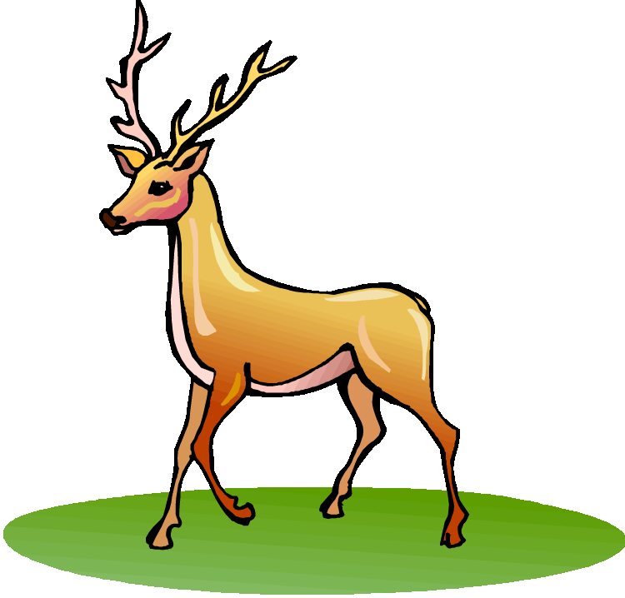
МБОУ «Аганская СОШ» дошкольные группы
Презентация
Хантыйский орнамент
Выполнила:
Худякова Е.В.,
воспитатель

Slide 2
Хантыйские орнаменты красивы – В них все приметы родины моей. Ты больше не найдешь по всей России Таких цветов и сказочных зверей. Узоры на одежде и посуде Красны, как солнце, и белы, как снег, - На них сызмальства глядя, наши люди С прекрасным не расстанутся навек. (отрывок М. Шульгин)

Slide 3
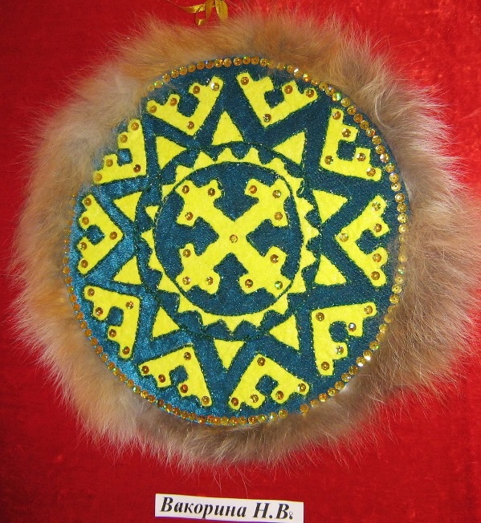
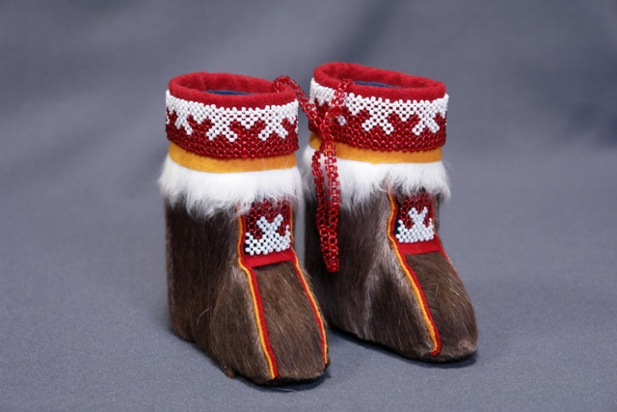
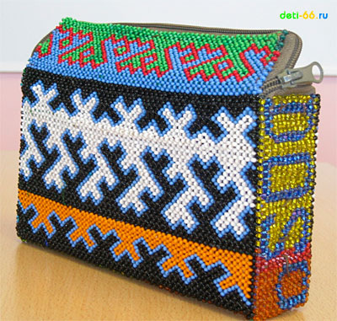
Что такое орнамент?
Орнамент (от латинского языка-украшение) — это узор, основанный на повторе, предназначается для украшения различных предметов (одежда, посуда, оружие и др.)

Slide 4
Элементы орнамента
Зигзаг
Квадрат
Ромб
Крест
Треугольник
Орнаменты - это геометрические фигуры,
они состоят из треугольников, прямоугольников и квадратов, они обозначают солнце, землю, небо, зверей.
Орнаменты возникали в результате наблюдений за окружающим миром.

Slide 5
Орнамент «Волны»

Slide 6
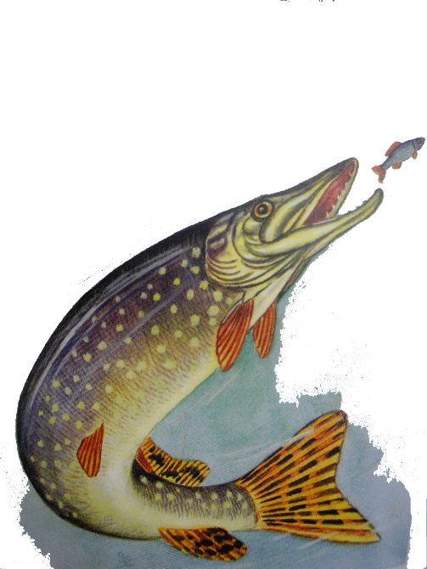
Орнамент «Щучьи зубы»

Slide 7
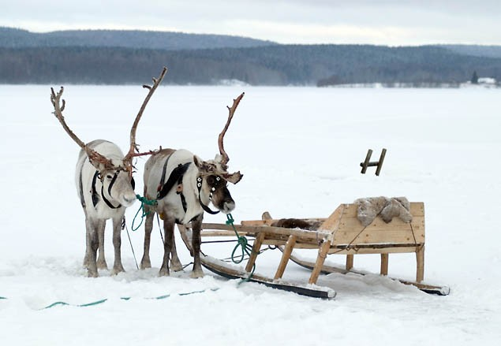
Орнамент «Нарты»

Slide 8
Орнамент «Заячьи ушки»

Slide 9
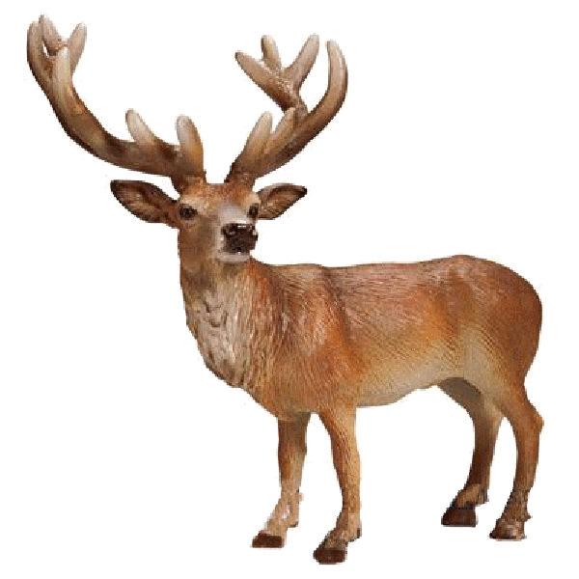
Орнамент «Рог оленя»

Slide 10
Орнамент «След соболя»

Slide 11
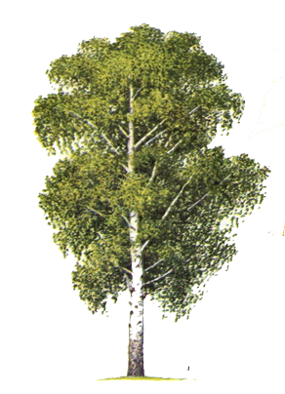
Орнамент «Березовая ветка»

Slide 12
Орнамент «Дом»

Slide 13
Орнамент «Солнце»

Slide 14
Орнамент «Луна»

Slide 15
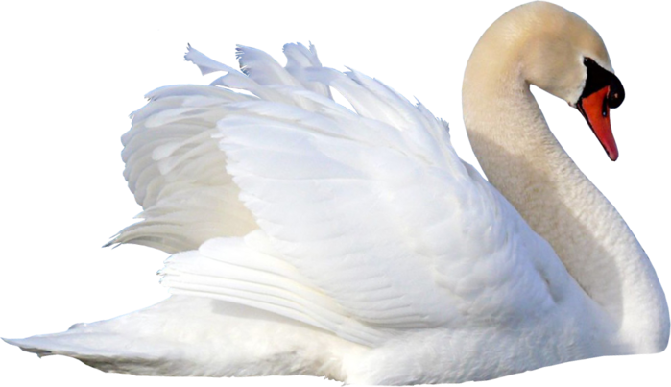
Орнамент «Лебедь»

Slide 16
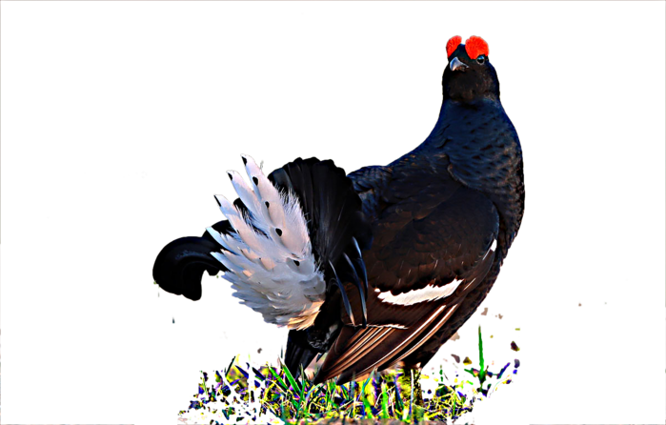
Орнамент «Тетерев»

Slide 17
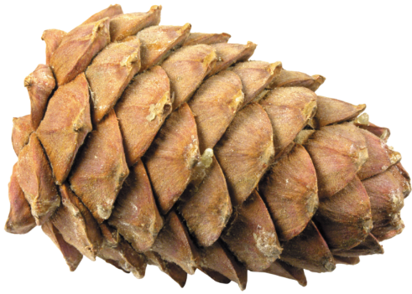
Орнамент «Шишка»

Slide 18
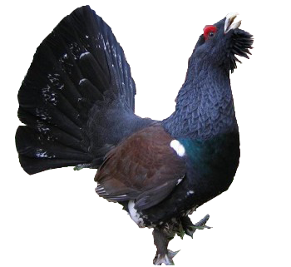
Орнамент «Глухарь»

Slide 19
Заключение
Источником создания орнамента была сама природа. Орнаменты одежды ханты имеют символическое значение и заключают в себе образы священных растений и животных, с помощью которых человек выражает своё отношение к явлениям природы. В орнаментах цвет также имеет символическое значение: белый – цвет снега – удачу; красный – благополучие, синий – реки, озера; зеленый – тайга; желтый – солнце – радость, чёрный – символ подземного мира.

Slide 20
Список используемых источников:
1. http://www.desertart.ru/litcoment.php?id=62
2. Северный орнамент. Коренные народы Севера в современном мире.
[Электронный ресурс].URL: http://www.etnic.ru
3. Орнаментальное искусство коренных народов Севера.
[Электронный ресурс].URL: http://rudocs.exdat.com

